Slide 1
Korzystając z padleta
Narzędzie pracy padlet.com
Mariusz Kowalczyk Erasmus On the Move

Slide 2
Czym jest Padlet
Padlet to bardzo wygodne narzędzie do tworzenia drzewa myśli, burzy mózgów, szeregowania informacji, tworzenia dyskusji, ciekawa forma pracy domowej. Szczególnie przydatne może być przy pracy zdalnej z młodzieżą.

Slide 3
Zakładanie konta
W celu korzystania z narzędzi padleta wystarczy założyć konto, lub korzystać z konta google.
Ja loguję się na padlet poprzez konto google.

Slide 4
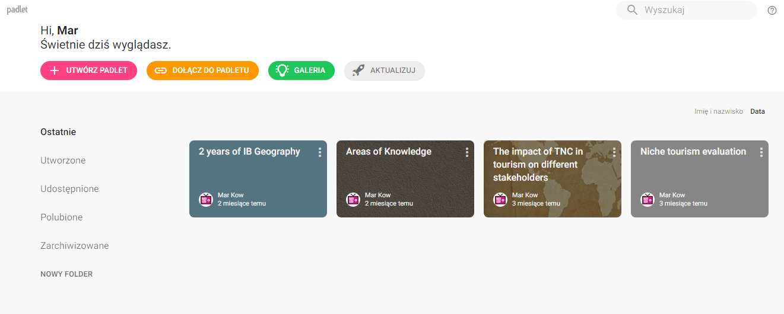
Tak wygląda padlet

Slide 5
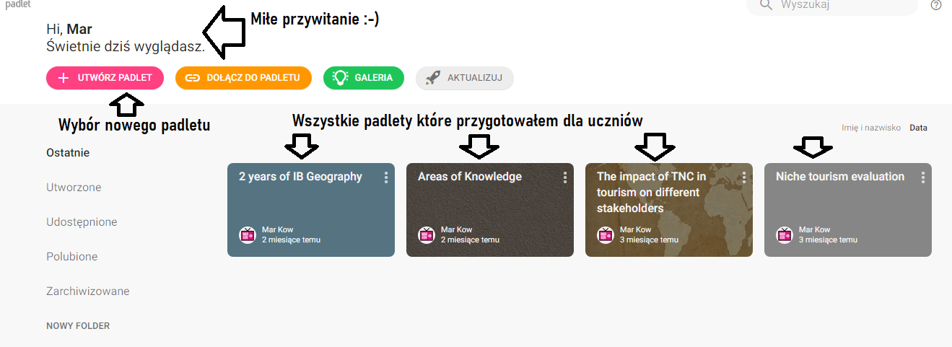
Kilka najważniejszych opcji

Slide 6
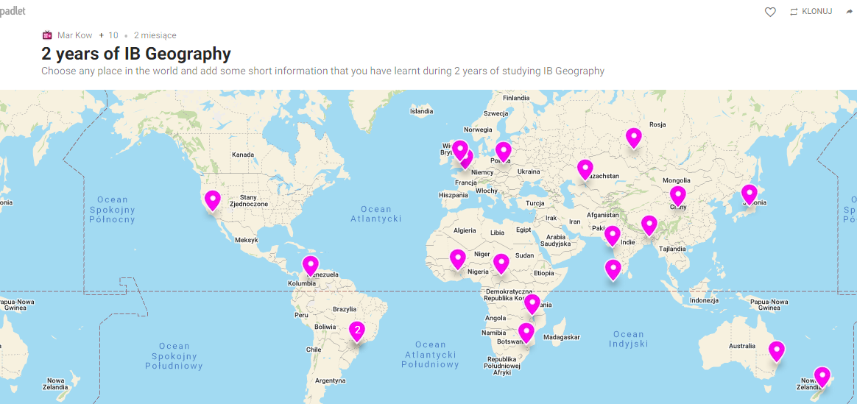
Przykładowy padlet. Poprosiłem uczniów o zaznaczenie na mapie informacji z różnych części świata, które zapamiętali z dwóch lat nauki geografii.

Slide 7
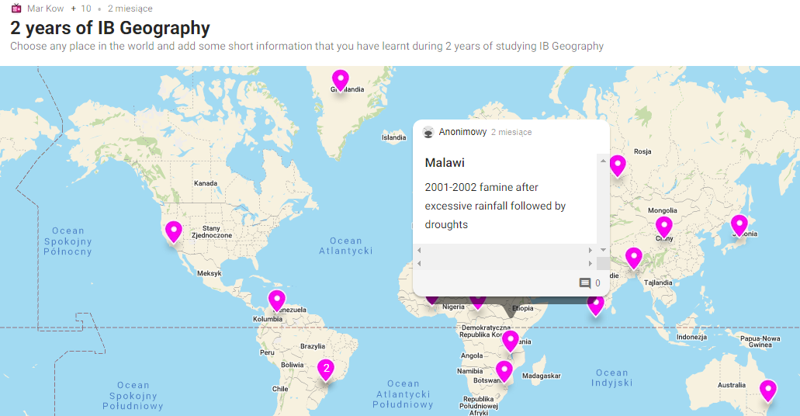
Po kliknięciu na wybraną ikonkę pojawia się opis wstawiony przez ucznia.

Slide 8
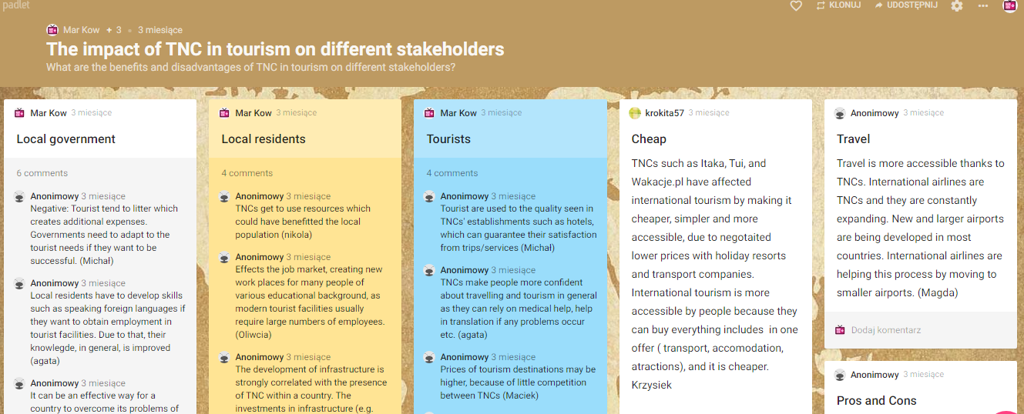
Inny tablet. Uczniowie dodawali informacje na temat turystyki. Jeśli nie chcemy żeby wpisy były anonimowe, możemy poprosić uczniów o to aby założyli sobie konta na padlecie, albo tak jak ja to robię, wpisują swoje imię w nawiasie.

Slide 9
Jak to zrobić?

Slide 10
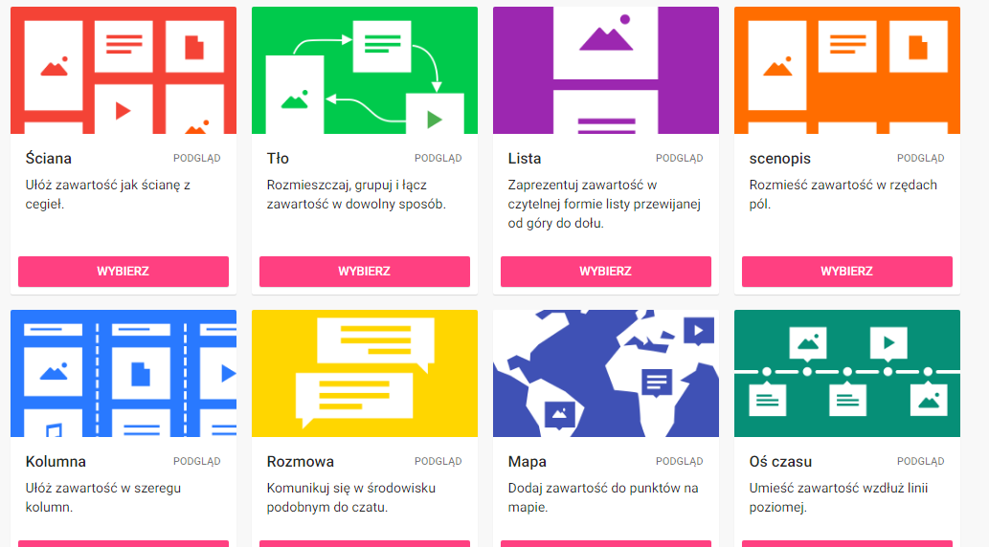
Otrzymamy całą listę dostępnych szablonów. Samemu można klikać na wszystkie te opcje i dobrać sobie to, co najbardziej nam pasuje.

Slide 11
Należy wpisać sobie tytuł padleta.

Slide 12
Padlet posiada wiele funkcji, np. wybór tapety w tle

Slide 13
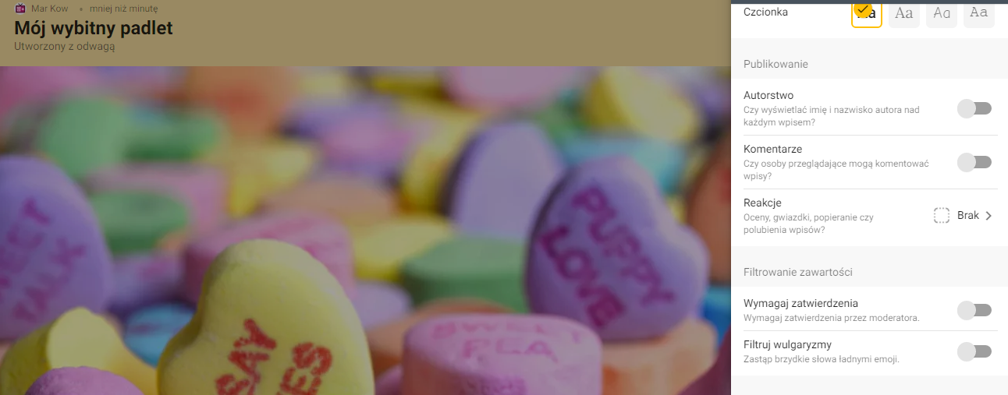
Są także zabezpieczenia przed wulgaryzmami czy niepowołanymi gośćmi. Wystarczy wybrać opcję autorską, która wymaga zalogowania się.

Slide 14
Po najechaniu na plusik w prawym dolnym rogu, dostaniemy instrukcję w jaki sposób umieszczać informacje na padlecie. Jest to bardzo intuicyjne. W ten sam sposób widzą to uczniowie którym udostępnimy link do padleta.

Slide 16
Z każdego padleta można łatwo się wycofać i go skasować.
Korzystanie z padleta jest darmowe, zachęcam do eksperymentowania i zabawy z narzędziami. Można stworzyć próbny padlet, zobaczyć jak działa i jak wygląda dodawanie informacji na nim. Można stworzyć ścianę myśli, kolumny do uzupełnienia, rozmowę jak na czacie (dyskusja), mapę do zaznaczania na niej miejsc z opisem (geografia?), linię czasu (historia?), czy zwykłe grupowanie informacji. Uczniowie mogą dopisać coś do istniejącej notatki, lub dodać swoją.

Slide 17
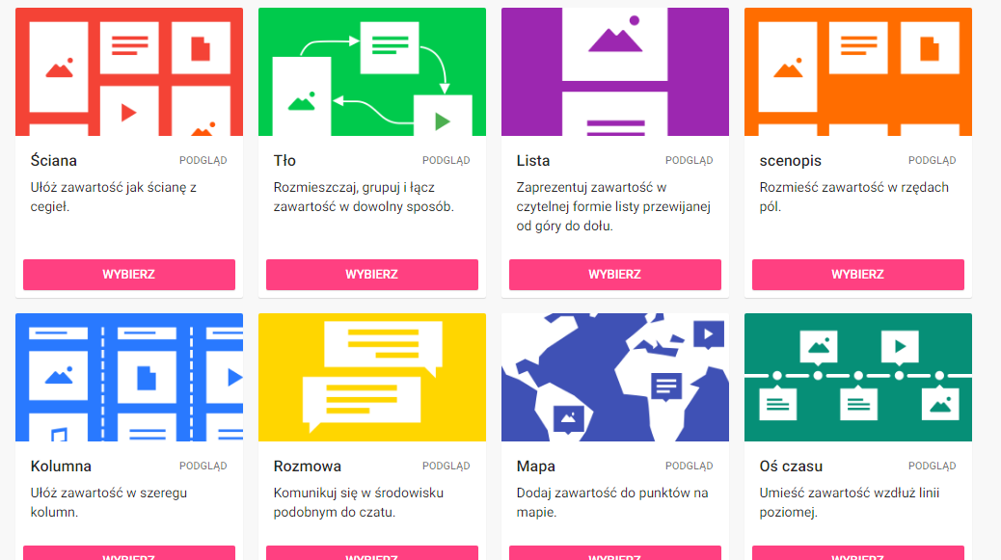

Slide 18
Na koniec
Czasami padlet może zastąpić lekcję zdalną. Wystarczy zadać uczniom zadania i poprosić o uzupełnianie informacji w padlecie (np. na podstawie przeczytania tekstu). Celem szkoleniowym, udostępniam link do padleta, proszę dodać dowolną notatkę. Np. jaki jest Pana/Pani ulubiony kolor?
https://padlet.com/mariushkovalchyk/3fznxcq9j16mlcyv

Slide 19
Dziękuję, oraz życzę owocnej pracy z padletem

